Slide 1



Colegio de Arquitectos de la
Provincia de Santa Fe
AUDITORÍA DE ESTADOS CONTABLES
CORRESPONDIENTES AL EJERCICIO
FINALIZADO EL 30 DE JUNIO DE 2024
(EN MONEDA CONSTANTE AL 30-06-2024)

Slide 2

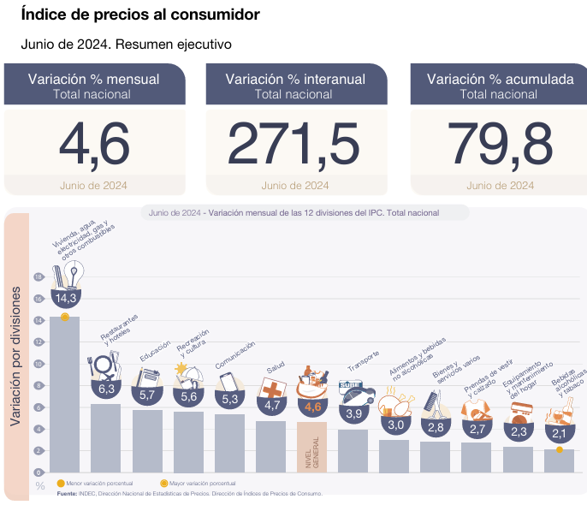
Contexto Macroeconómico

Slide 3
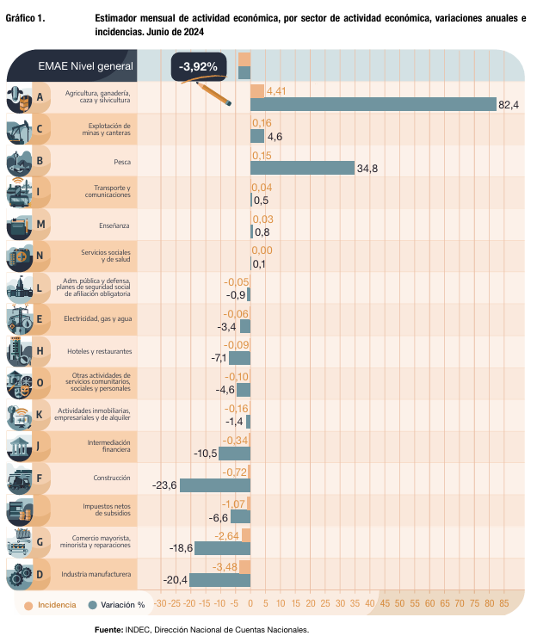
Contexto Macroeconómico

Slide 4
Contexto Macroeconómico
Variación IPC – DÓLAR BNA – Variación CAC Junio 2024/2023
(Base 06-2023=100)
Variación interanual
IPC 2024: 271,53%
TC Dólar 2024 BNA: 249,2%
CAC 2024: 263,1%

Slide 5
Colegio de arquitectos de la Provincia de Santa Fe
Composición Patrimonial al 30 de junio de 2024

Slide 6
Colegio de arquitectos de la Provincia de Santa Fe
Composición del Activo al 30 de junio de 2024
ACTIVO TOTAL: $ 4.717.724.658
ACTIVO CORRIENTE: $ 692.750.821 (14,7%) .
ACTIVO NO CORRIENTE: $ 4.024.973.837 (85,3%)
ACTIVOS EN U$D 391.171

Slide 7
Colegio de arquitectos de la Provincia de Santa Fe
Composición del Pasivo al 30 de junio de 2024
PASIVO TOTAL: $ 155.902.593
PASIVO CORRIENTE: $ 155.902.593 (100%) .
PASIVO NO CORRIENTE: $ 0.

Slide 8
Estado de Recursos y Gastos 2024 Vs 2023
Colegio de arquitectos de la Provincia de Santa Fe
Variación interanual
IPC 2023: 115,58%
IPC 2024: 271,53%
TC Dólar 2023 BNA: 105,6 %
TC Dólar 2024 BNA: 249,2%

Slide 9
Estructura de Recursos
Colegio de arquitectos de la Provincia de Santa Fe
Recursos Totales: $ 2.437.090.283

Slide 10
Comparativo de Recursos 2024 Vs 2023
Colegio de arquitectos de la Provincia de Santa Fe
-7,3 %
-6,7 %
-5,5 %
-38,4 %

Slide 11
Evolución Incremento Nro. Base vs inflación
Colegio de arquitectos de la Provincia de Santa Fe
Variación anual 2023-2024
IPC 2024: 271,53%
Numero Base: 370,4 %
767.440
$ m2
497.871
355.622
237.082
148.176
110.696
$ m2
105.840
75.600
47.250

Slide 12
Estructura de gastos de funcionamiento 2024
Colegio de arquitectos de la Provincia de Santa Fe
Gastos Totales: $ 2.400.482.341

Slide 13
Comparativo de Gastos de funcionamiento 2024 Vs 2023
Colegio de arquitectos de la Provincia de Santa Fe
5,9 %
28%
4,4 %
23,4 %
16,3 %
100 %

Slide 14


